Slide 1
Optimisation Simplex
Séance 1
La méthode graphique

Slide 2
Qu’est-ce que l’optimisation linéaire ?
Objectif : L’optimisation linéaire (ou programmation linéaire) cherche la meilleure solution à un problème où les relations entre les variables sont linéaires et où certaines ressources sont limitées.
On veut maximiser ou minimiser une quantité — par exemple un bénéfice, un coût ou une production — tout en respectant un ensemble de contraintes (temps, budget, capacité, etc.).

Slide 3
Exemple
Une entreprise fabrique deux produits.
Chaque produit demande du temps et des matériaux.
On veut déterminer combien de chaque produit fabriquer pour :
maximiser le bénéfice,
ne pas dépasser les ressources disponibles.
Un tel problème peut se modéliser par un système d’équations et d’inégalités linéaires, accompagné d’une fonction objectif à optimiser.
Une fois le problème écrit sous forme linéaire, il faut une méthode pour trouver la solution optimale.

Slide 4
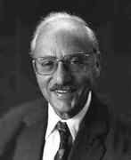
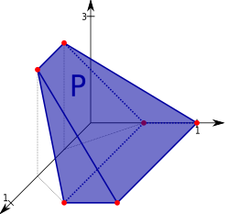
L’algorithme du simplexe (aperçu)
L’algorithme du simplexe, mis au point par George Dantzig (droite) en 1947, est la méthode standard pour résoudre les problèmes d’optimisation linéaire.
Idée principale :
L’ensemble des solutions possibles forme un polyèdre (une figure géométrique en plusieurs dimensions).
La meilleure solution se trouve toujours à l’un de ses sommets (en rouge à droite).
Le simplexe avance de sommet en sommet, en améliorant à chaque étape la valeur de la fonction objectif, jusqu’à ce qu’on atteigne l’optimum.

Slide 5
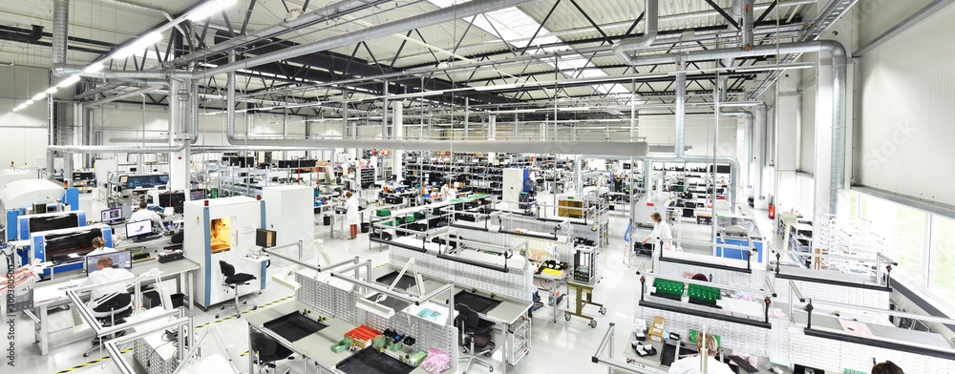
Pourquoi c'est important
Utilisé en économie, en logistique, en gestion de production, en ingénierie, ou encore en science des données.
Même si le nombre d’étapes peut être grand en théorie, en pratique le simplexe est souvent très efficace.

Slide 6
Dans ce cours
Aujourd'hui on va étudier la méthode graphique pour résoudre des problèmes simples à deux variables.
Dans la prochaine séance on verra comment utiliser Excel pour résoudre des problèmes à un nombre arbitraire de variables.

Slide 7
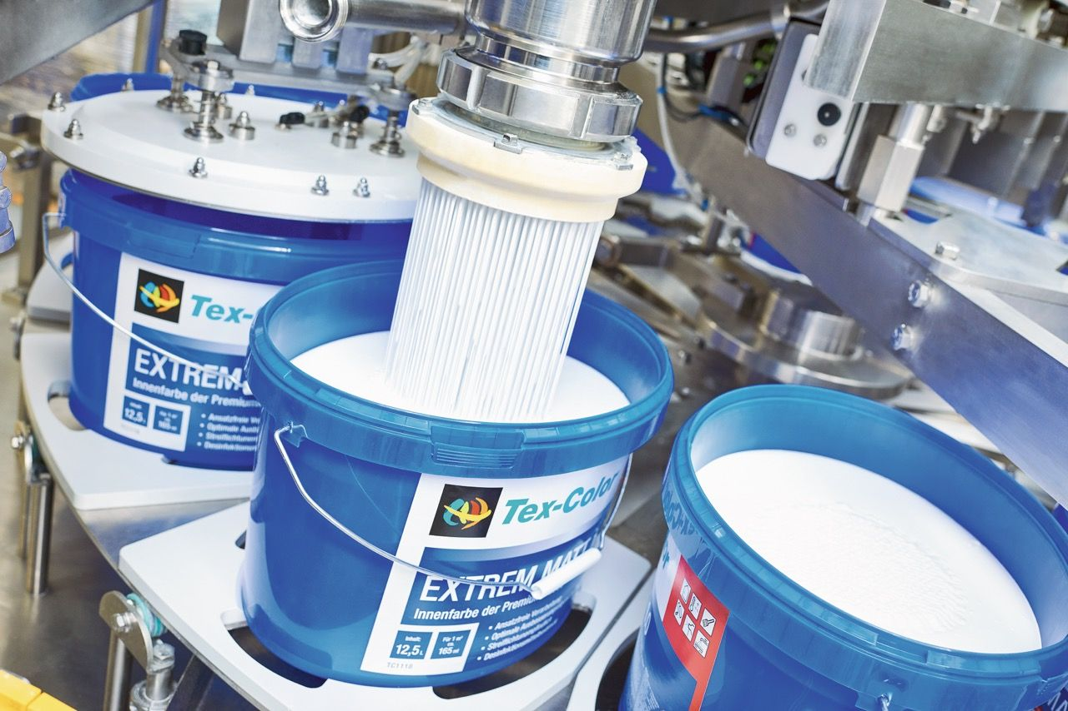
Exemple 1 : usine de peinture
Une usine fabrique deux types de peinture blanche (intérieure et extérieure), à partir de deux matières premières : Pigment et Liant.
La peinture intérieure nécessite 60 g de Pigment et 20 g de Liant par litre. Elle génère un bénéfice de 0,2 € par litre.
La peinture extérieure nécessite 80 g de Pigment et 40 g de Liant par litre. Elle génère un bénéfice de 0,3 € par litre.
L’usine dispose de 24.000 kg de Pigment et 10.000 kg de Liant par jour.
Combien de litres de peinture intérieure et extérieure produire pour maximiser le bénéfice ?

Slide 8
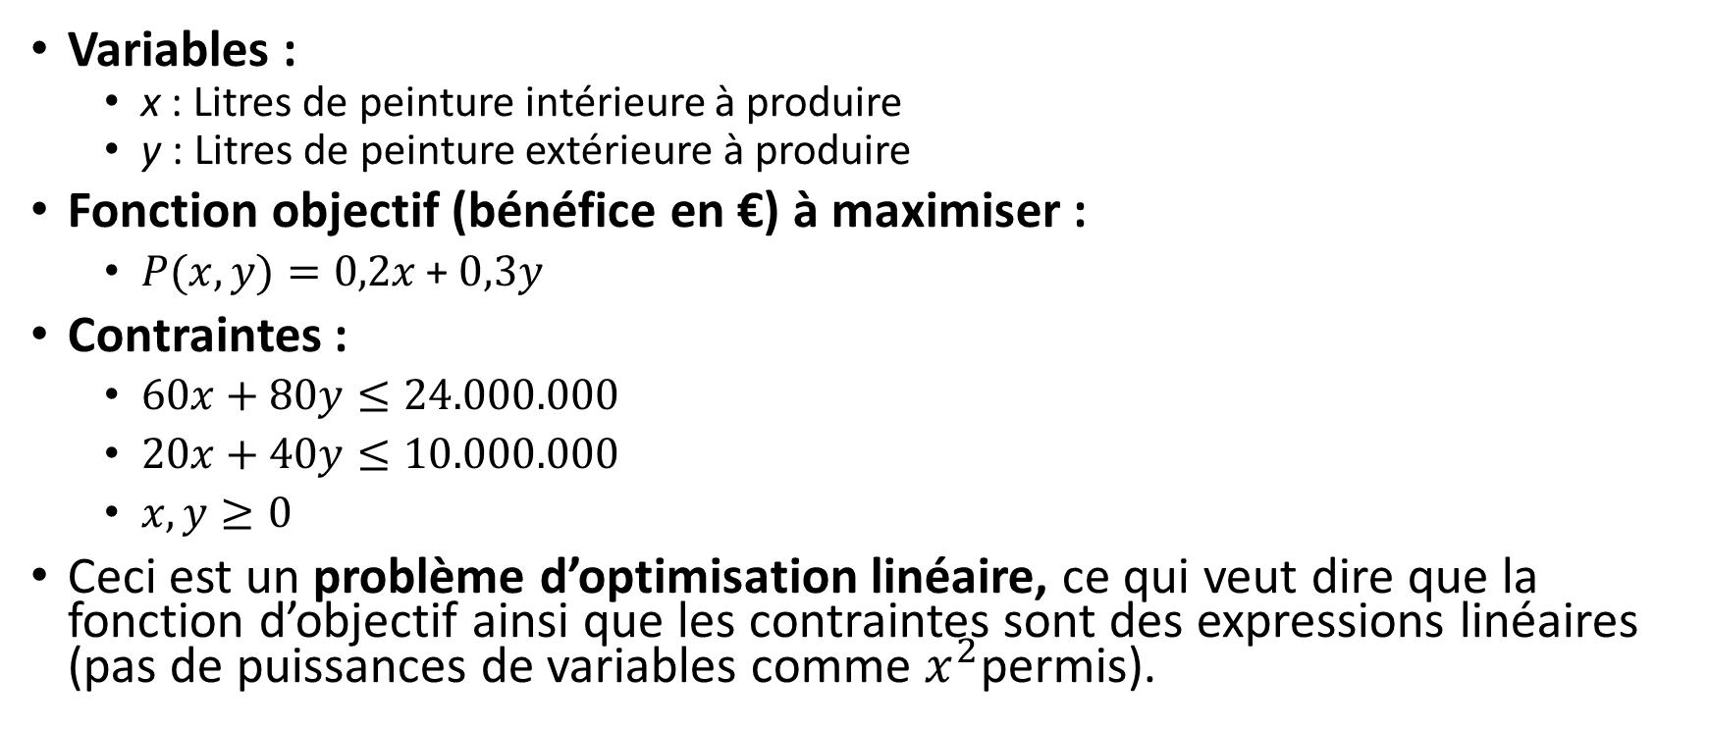
Formulation mathématique
Variables :
x : Litres de peinture intérieure à produire
y : Litres de peinture extérieure à produire
Fonction objectif (bénéfice en €) à maximiser :
$P(x,y)=0,2x\text{ + }0,3y$
Contraintes :
$60x+80y≤24.000.000$
$20x+40y≤10.000.000$
$x,y≥0$
Ceci est un problème d’optimisation linéaire, ce qui veut dire que la fonction d’objectif ainsi que les contraintes sont des expressions linéaires (pas de puissances de variables comme $x^{2}$permis).

Slide 9
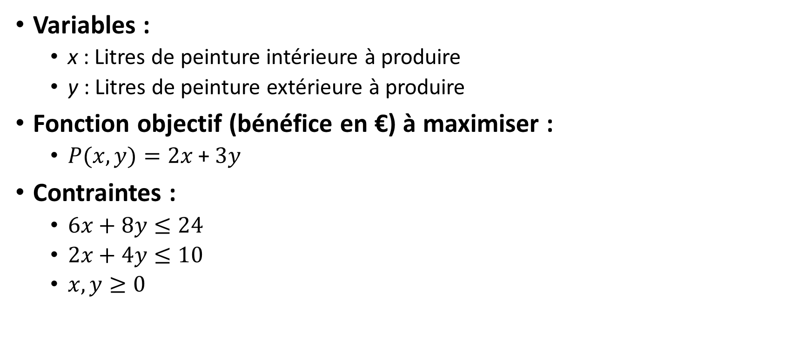
Formulation mathématique – version avec nombres plus petits à résoudre au tableau
Variables :
x : Litres de peinture intérieure à produire
y : Litres de peinture extérieure à produire
Fonction objectif (bénéfice en €) à maximiser :
$P(x,y)=2x\text{ + }3y$
Contraintes :
$6x+8y≤24$
$2x+4y≤10$
$x,y≥0$

Slide 10
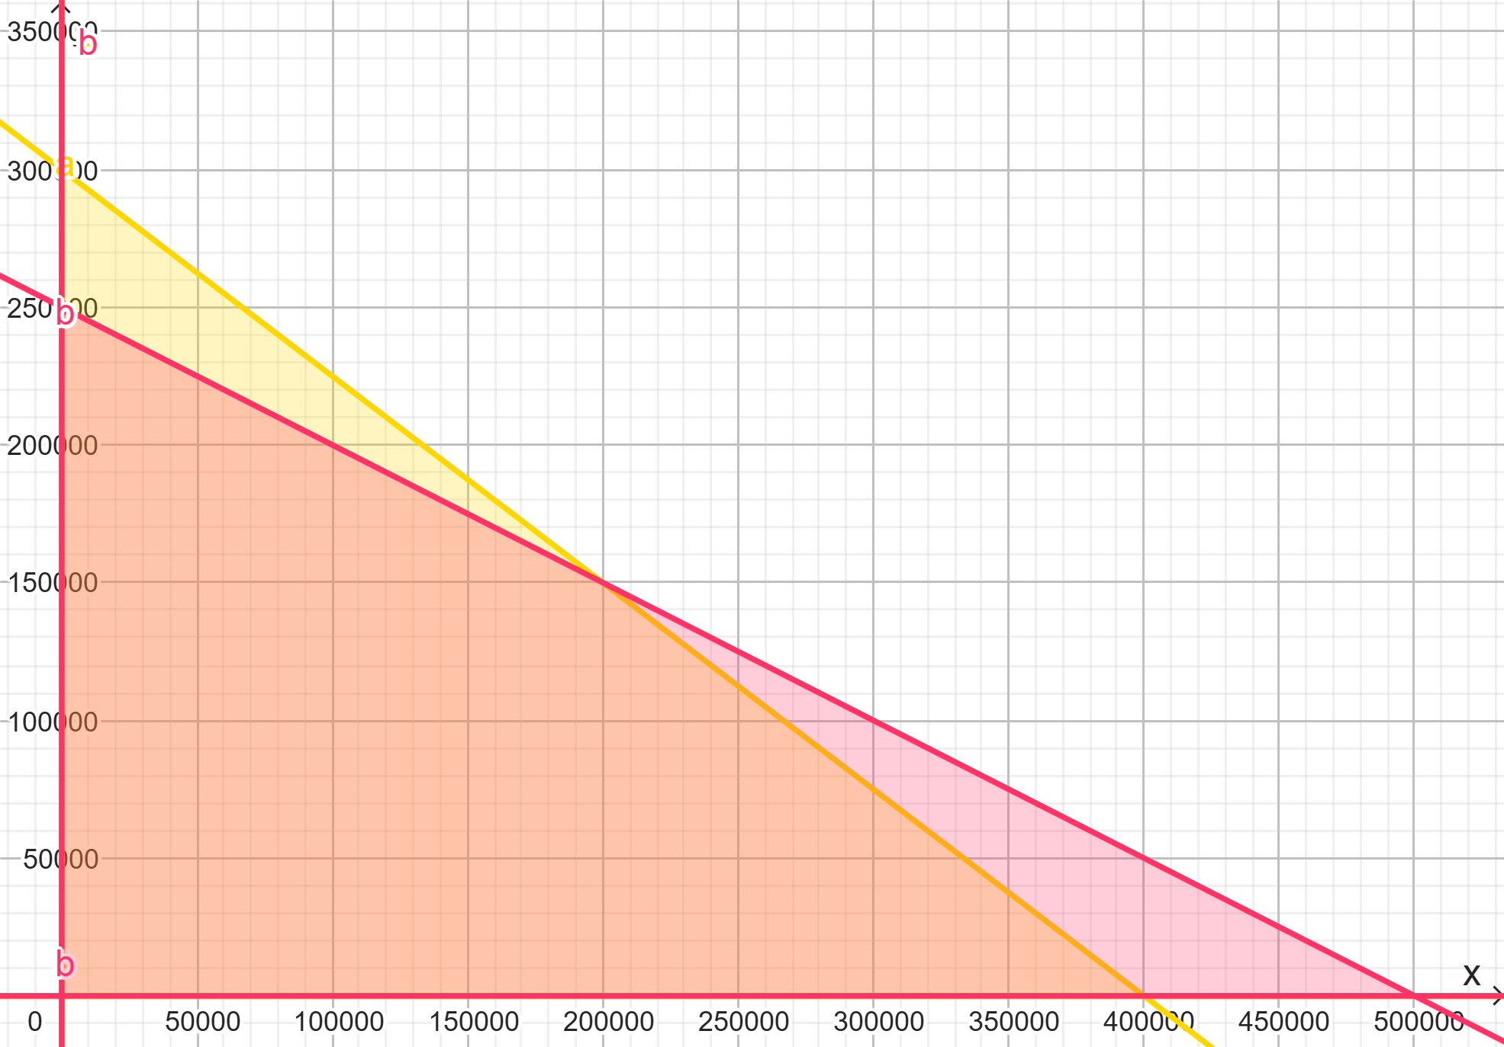
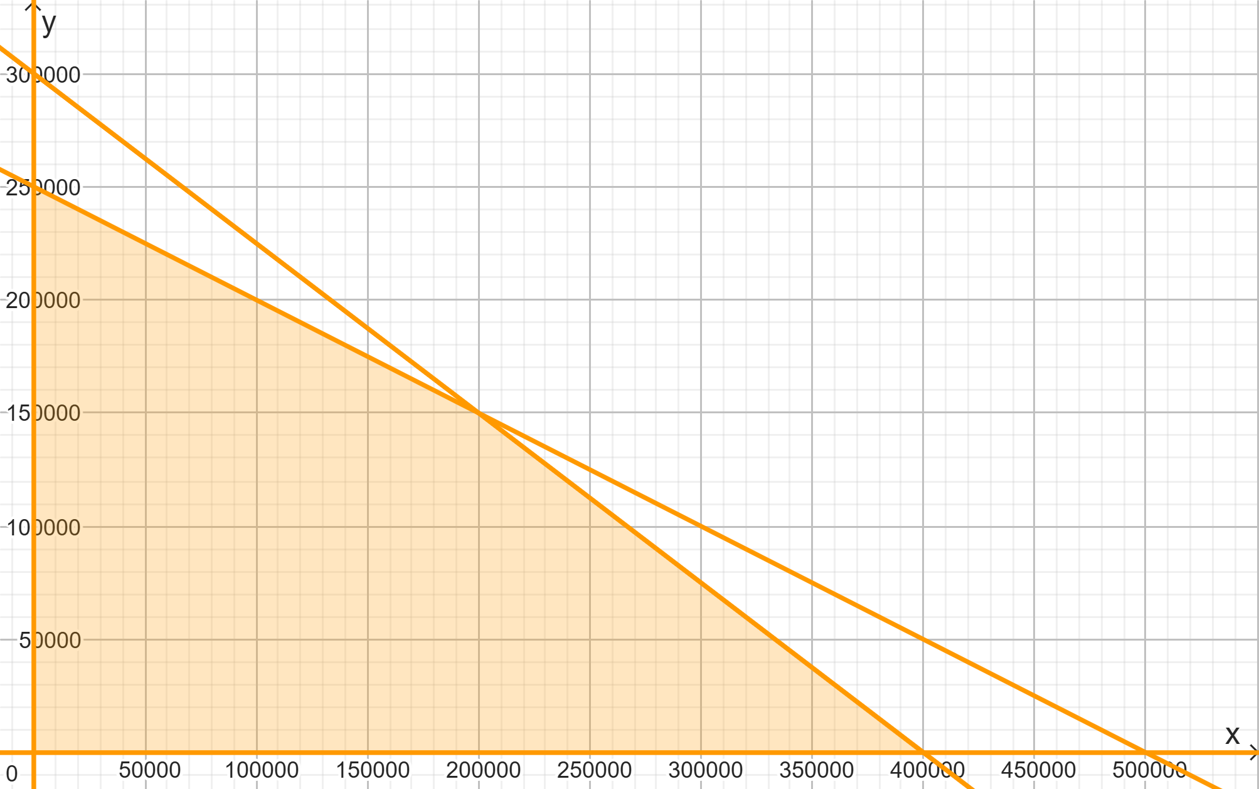
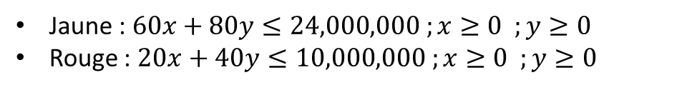
Visualisation de la zone admissible avec Desmos
Zone admissible : intersection des zones rouges et jaunes
Jaune : $60x+80y≤24,000,000 ;x≥0 ;y≥0$
Rouge : $20x+40y≤10,000,000 ;x≥0 ;y≥0$

Slide 11
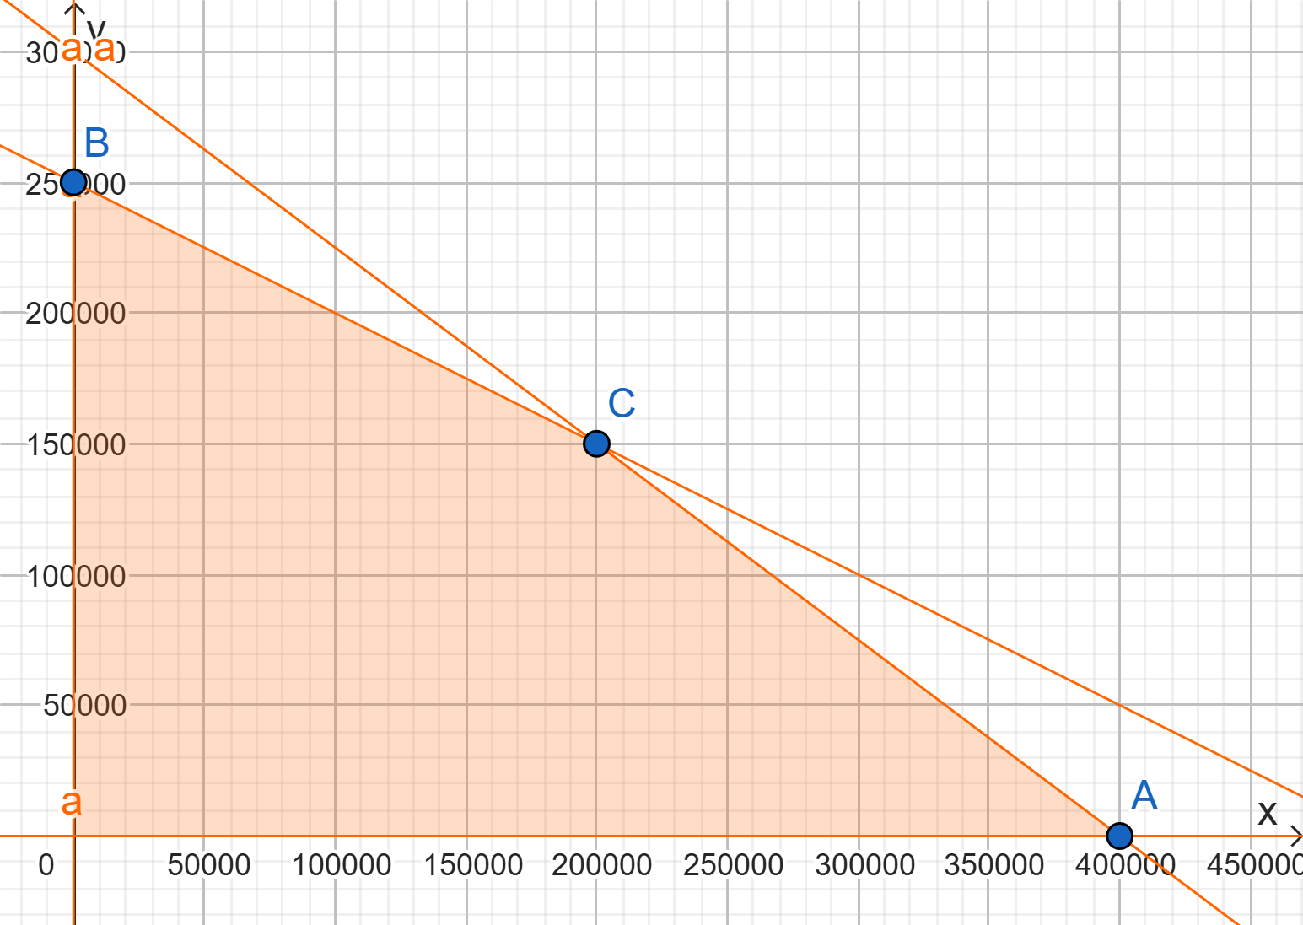


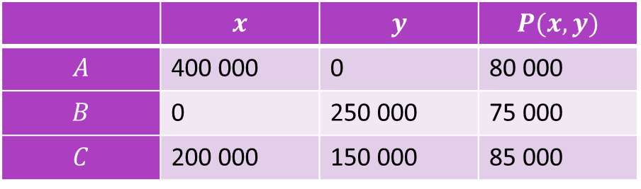
Sommets
Afin de maximiser le bénéfice, on cherche le point dans la zone admissible où la fonction d’objectif $Z\left(x,y\right)=0,2x\text{ + }0,3y$ atteint son maximum.
Il suffit de tester les valeurs de $Z$ sur les sommets de la zone admissible.
 | $$x$$ | $$y$$ | $$P(x,y)$$
$$A$$ | 400 000 | 0 | 80 000
$$B$$ | 0 | 250 000 | 75 000
$$C$$ | 200 000 | 150 000 | 85 000
Le maximum est atteint au sommet $C=\left(200 000;150 000\right)$ avec une valeur de $P\left(200 000;150 000\right)=85 000$
En d'autres termes, l'usine maximisera son bénéfice quotidien en, ce qui génèrera un bénéfice total de 85 000 €.

Slide 12
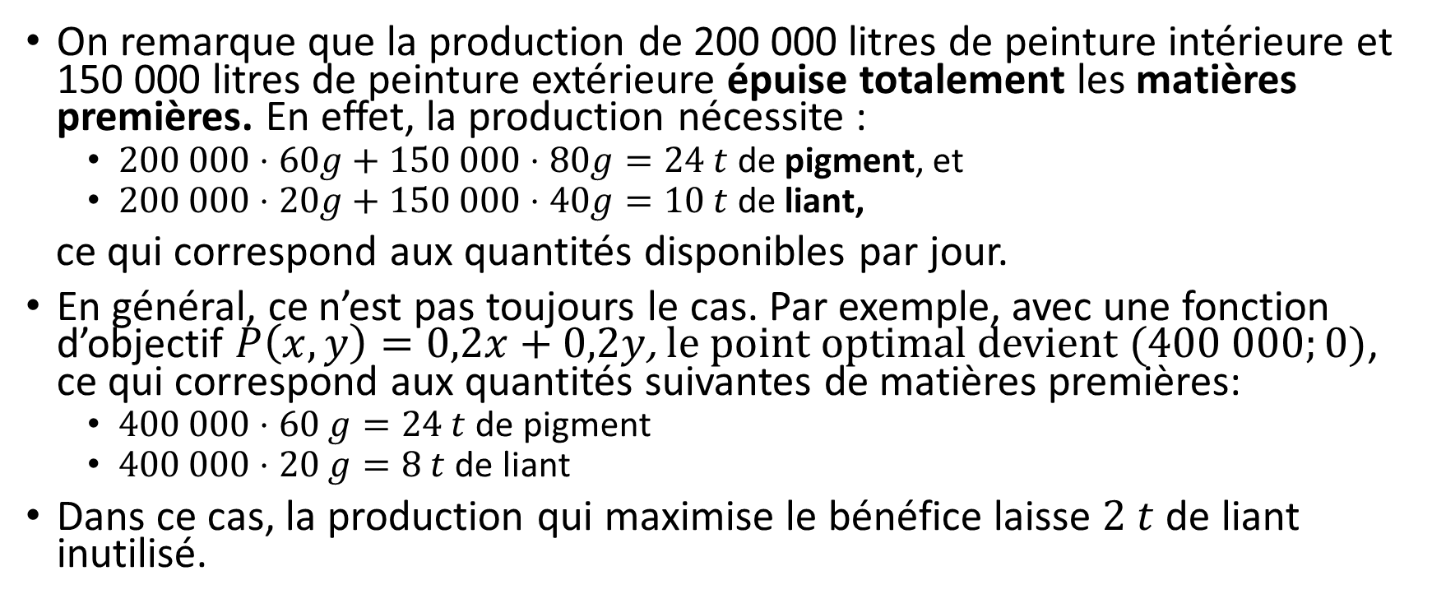
Utilisation des matières premières et variation de la fonction d’objectif
On remarque que la production de 200 000 litres de peinture intérieure et 150 000 litres de peinture extérieure épuise totalement les matières premières. En effet, la production nécessite :
$200 000⋅60g+150 000⋅80g=24 t$de pigment, et
$200 000⋅20g+150 000⋅40g=10 t$de liant,
ce qui correspond aux quantités disponibles par jour.
En général, ce n’est pas toujours le cas. Par exemple, avec une fonction d’objectif $P\left(x,y\right)=0,2x+0,2y$, le point optimal devient $(400 000;0)$, ce qui correspond aux quantités suivantes de matières premières:
$400 000⋅60 g=24 t$ de pigment
$400 000⋅20 g=8 t$ de liant
Dans ce cas, la production qui maximise le bénéfice laisse $2 t$ de liant inutilisé.

Slide 13
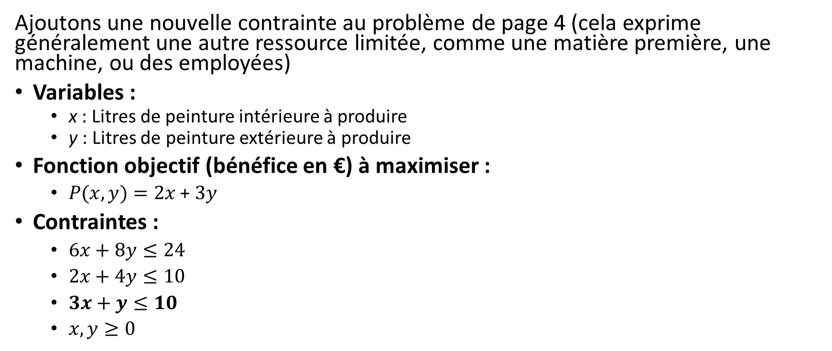
Plus de deux contraintes
Ajoutons une nouvelle contrainte au problème de page 4 (cela exprime généralement une autre ressource limitée, comme une matière première, une machine, ou des employées)
Variables :
x : Litres de peinture intérieure à produire
y : Litres de peinture extérieure à produire
Fonction objectif (bénéfice en €) à maximiser :
$P(x,y)=2x\text{ + }3y$
Contraintes :
$6x+8y≤24$
$2x+4y≤10$
$3x+y≤10$
$x,y≥0$

Slide 14
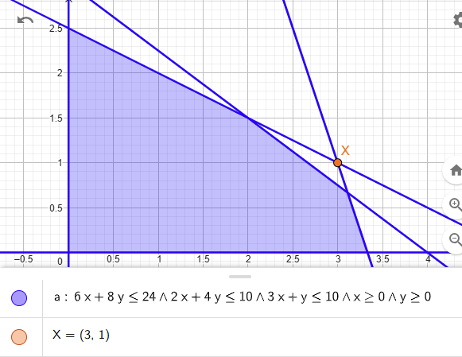
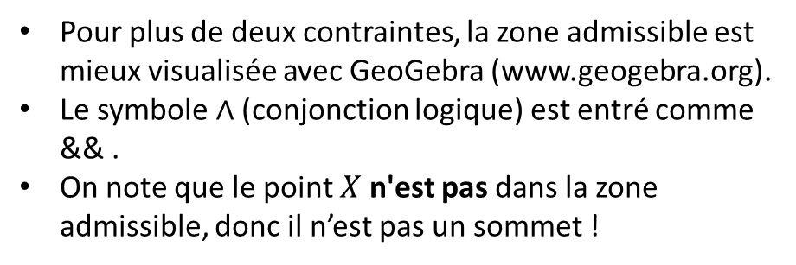
Visualiser la zone admissible avec GeoGebra
Pour plus de deux contraintes, la zone admissible est mieux visualisée avec GeoGebra (www.geogebra.org).
Le symbole ∧ (conjonction logique) est entré comme && .
On note que le point $X$ n'est pas dans la zone admissible, donc il n’est pas un sommet !

Slide 15
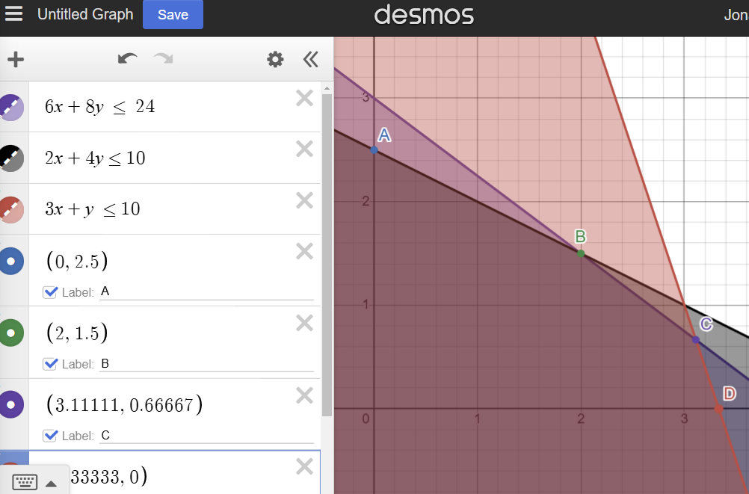
Identifier les sommets de la zone admissible avec Desmos
Pour identifier les sommets, nous utilisons Desmos à nouveau.

